Slide 1
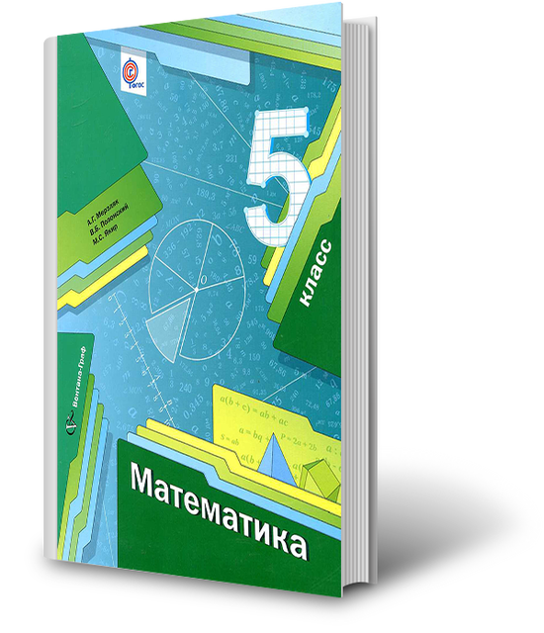
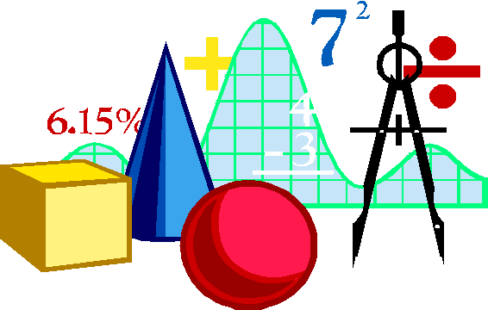
Муниципальное бюджетное общеобразовательное учреждение – средняя общеобразовательная школа №12 имени А. Толстунова станицы Новониколаевской
Калининского района Краснодарского края
Всероссийский педагогический конкурс
«Дистанционный урок»
«Понятие обыкновенной дроби»
Макаренко Юлия Ивановна,
учитель математики МБОУ- СОШ №12
ст. Новониколаевской

Slide 2
Эмоциональный настрой на урок.
Ну-ка, проверь дружок,
Ты готов начать урок?
Всё ль на месте,
Всё ль в порядке,
Ручка, книжка и тетрадка?
Все ли правильно сидят?
Все ль внимательно глядят?
Каждый хочет получать
Только лишь оценку пять.

Slide 3
УСТНАЯ РАБОТА
https://testedu.ru/test/matematika/5-klass/ploshhadi-i-obemyi-kuba-i-pryamougolnogo-parallelepipeda.html

Slide 4
Мультфильм
Мы делили апельсин.
Много нас, а он один.
Эта долька — для ежа,
Эта долька — для стрижа,
Эта долька — для утят,
Эта долька — для котят,
Эта долька — для бобра,
А для волка — кожура!
Он сердит на нас. Беда!
Разбегайтесь кто куда!
https://yandex.ru/video/preview/?text=мультфильм%20мы%20делили%20апельсин&path=yandex_search&parent-reqid=1648553827746207-2414159453056973952-sas6-5264-11c-sas-l7-balancer-8080-BAL-7096&from_type=vast&filmId=7240644434969079887

Slide 5
ОБЪЯСНЕНИЕ НОВОГО МАТЕРИАЛА
https://yandex.ru/video/preview/?filmId=15103288421980748595&from_type=vast&parent-reqid=1648555000928583-12324069249005668573-vla1-4632-vla-l7-balancer-8080-BAL-7744&path=yandex_search&text=видеоурок+понятие+обыкновенной+дроби+5+класс+мерзляк

Slide 6


Slide 7
Рабочая тетрадь
(выполнить задания)

Slide 8

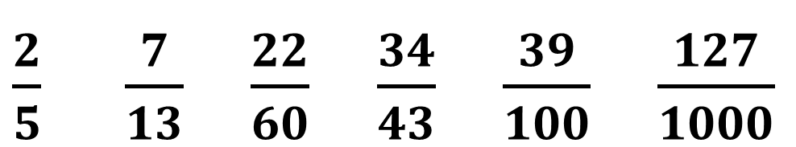

№ 675
$\frac{2}{5}$ $\frac{7}{13}$ $\frac{22}{60}$ $\frac{34}{43}$ $\frac{39}{100}$ $\frac{127}{1000}$
№ 676
$\frac{1}{2}$ $\frac{3}{8}$ $\frac{5}{6}$ $\frac{1}{16}$

Slide 9
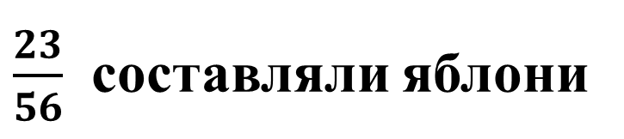

№680.
$\frac{23}{56}$ составляли яблони
№ 682
14+19 = 33 (с) – составляют 2 рассказа
$\frac{14}{33}$ (с) – составляет 1 рассказ
$\frac{19}{33}$ (с) – составляет 2 рассказ

Slide 10
Самостоятельная работа

Slide 11
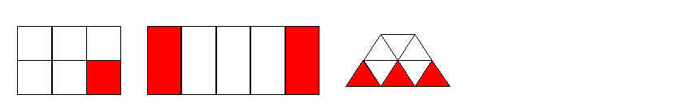
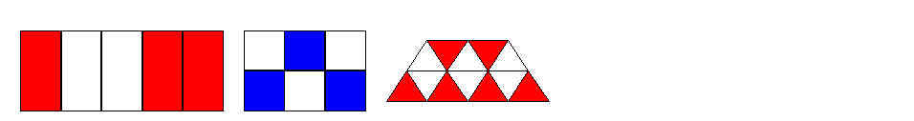
Индивидуальные карточки.
Уровень «1»
Какая часть фигуры закрашена?
Решите задачу: В возрасте 14-18 лет наиболее рационален четырехразовый режим питания
. Завтрак должен содержать четверть дневного питания, полдник - шестую часть,
обед - треть и ужин - пятую часть.
Запишите получившиеся дроби.
Уровень «2»
Какая часть фигуры закрашена?
Решите задачу: В возрасте 18-20 лет наиболее рационален трехразовый режим питания.
Завтрак должен содержать шестую часть дневного питания,
обед - половину и ужин - треть часть. Запишите получившиеся дроби.

Slide 12
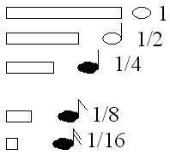
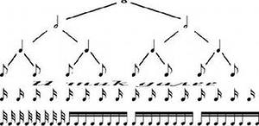
Даже Пифагор, который трепетно относился к натуральным числам, создавая теорию музыкальной шкалы, связал основные музыкальные интервалы с дробями.

Slide 13

ДОМАШНЕЕ ЗАДАНИЕ
§25,
с. 179-180 «Когда сделаны уроки» (прочитать)
№ 677 (по новой теме)
№ 716 ( на повторение)

Slide 14
Подведение итогов
Каждый может за версту
Видеть дробную черту.
Над чертой – числитель, знайте,
Под чертою – знаменатель.
Дробь такую, непременно,
Надо звать – обыкновенной.

Slide 15
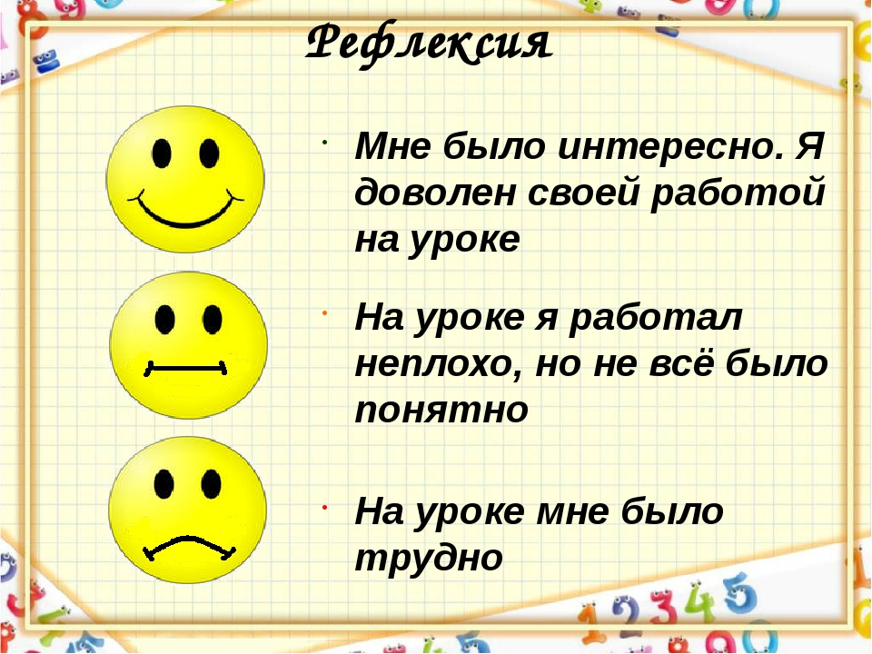

Slide 16
Вы чему-нибудь научились?
Сегодня на уроке я …
Самым интересным для меня...
Урок мне …
Спасибо за урок!

